Slide 1
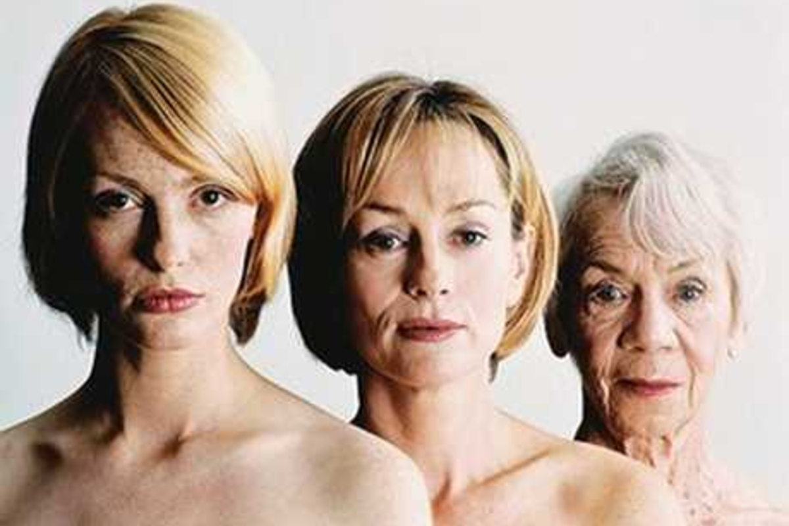
Планування Реабілітаційних заходів для людей похилого та старечого віку.
Група 8.2276
Студент Манжура Н.А.

Slide 2
Сучасна геронтологія - наука, що вивчає механізми і різні аспекти (біологічні, соціальні й ін.) старіння живого організму, а також способи уповільнення старіння з метою збільшення тривалості життя і збереження його фізичної і соціальної активності.

Slide 3
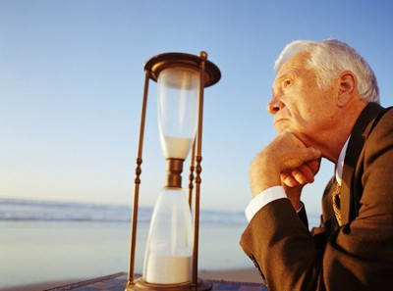
Шляхи збільшення продовження життя за допомогою збільшення фізичної активності.

Slide 4
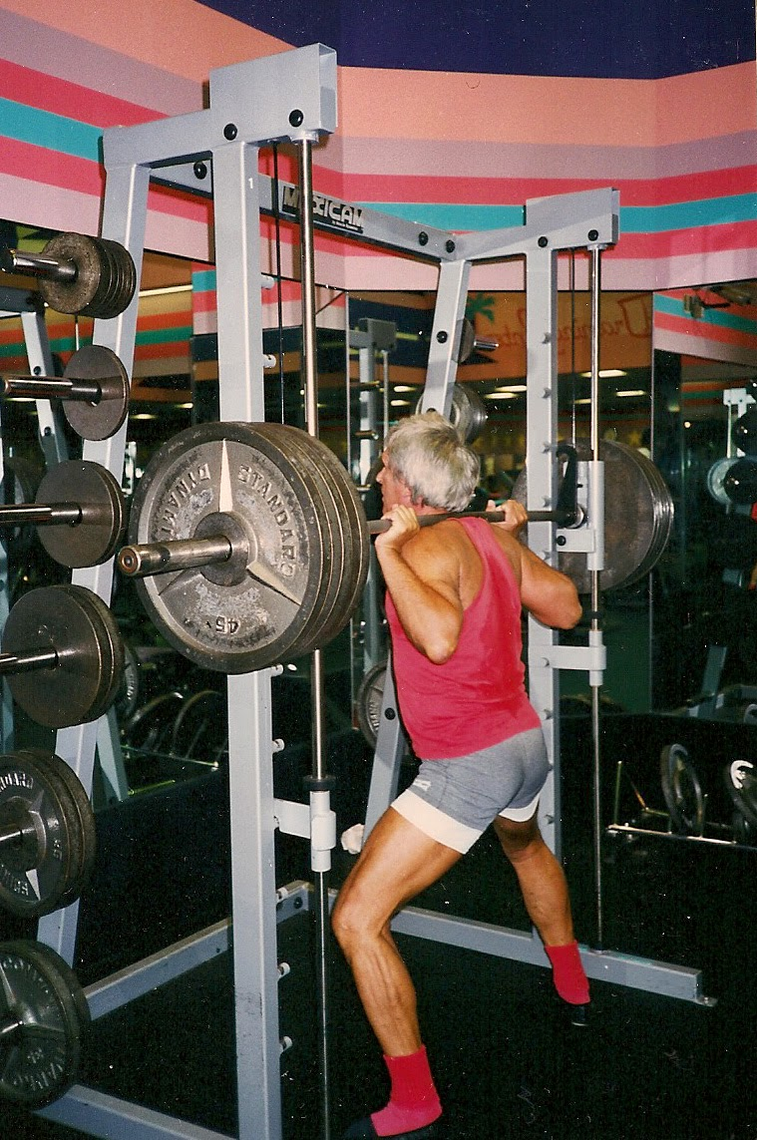
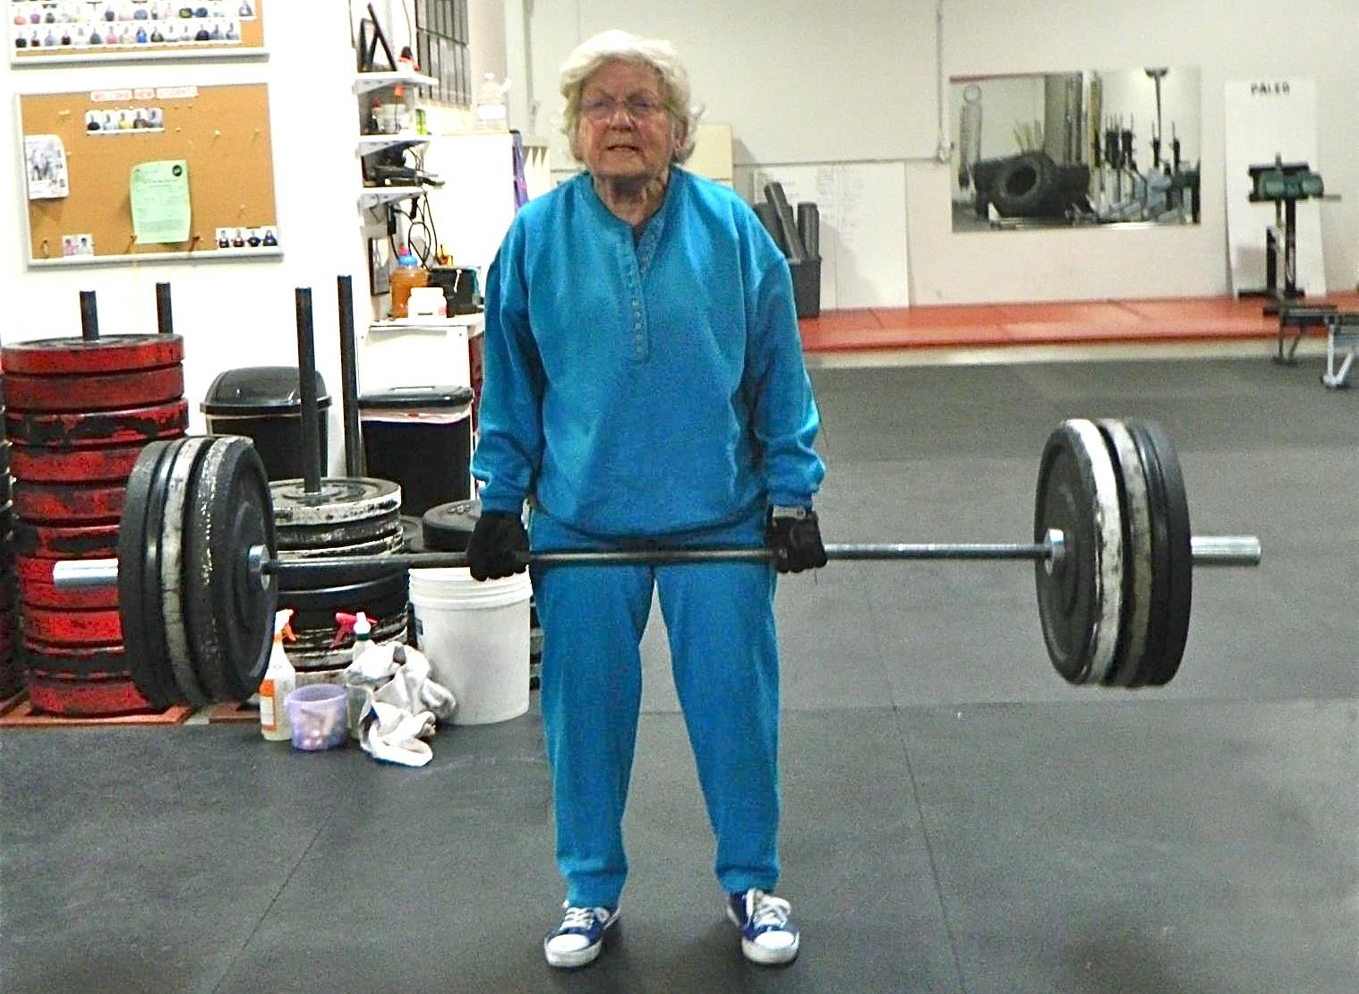
Фізична реабілітація в залежності від вікових змін та хвороб.

Slide 5
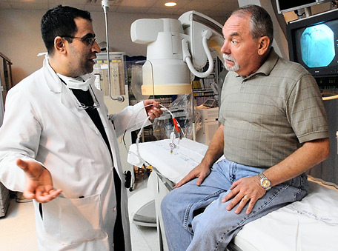
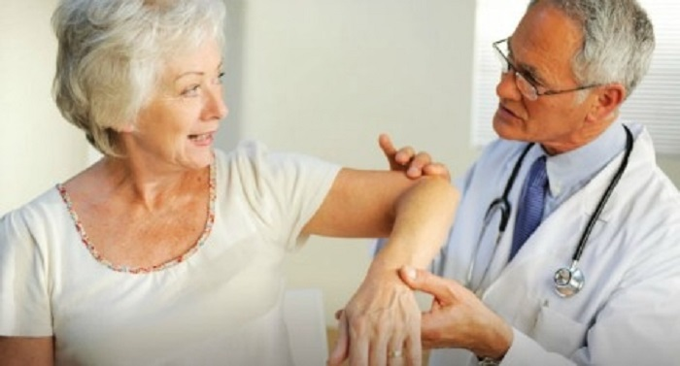
Відновлювальна терапія:
- ЛФК
- Фізіотерапія
курортологія
Гігієна
режим харчування

Slide 6
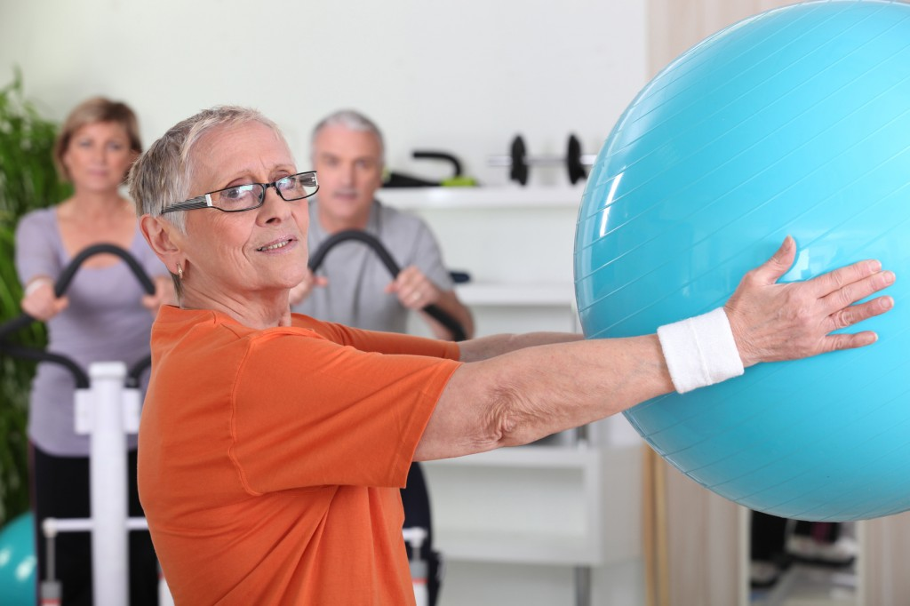
Чинником ЛФК є:
Фізичні вправи, гімнастичні, спортивно-прикладні, ігрові, які застосовуються в якості неспецифічного подразника з метою лікування і реабілітації літніх людей. Фізичні вправи сприяють відновленню не тільки фізичних, але і психічних сил.

Slide 7
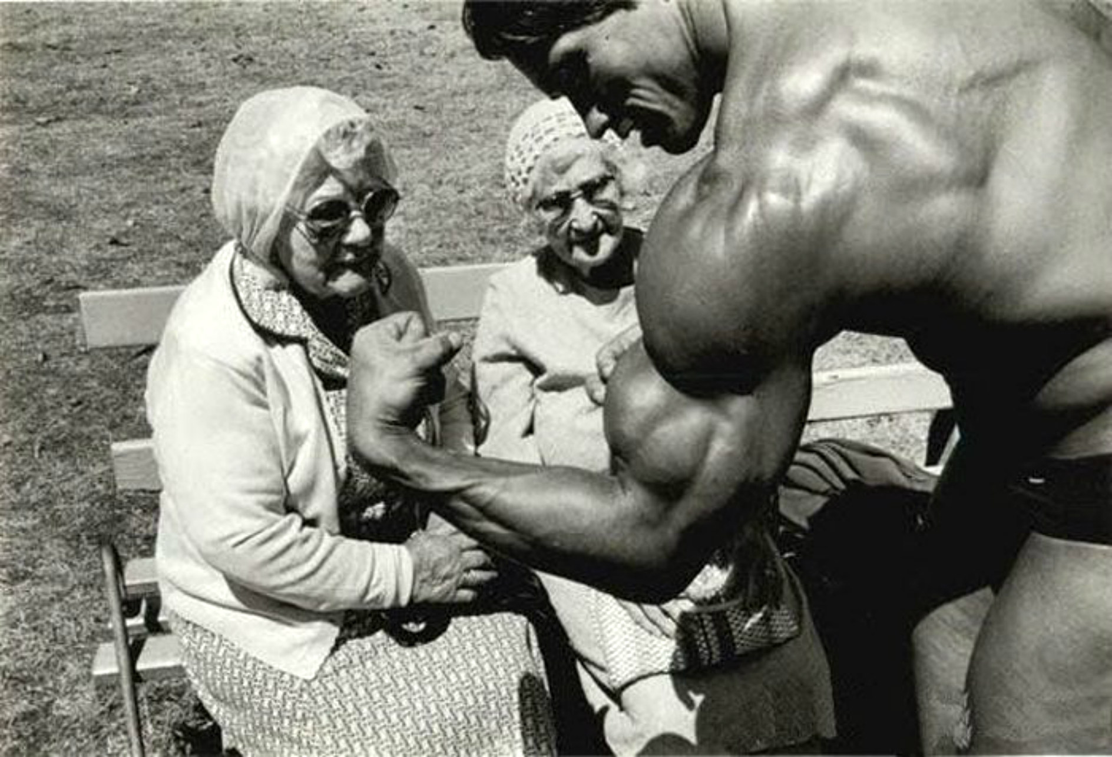
Використання засобів фізичної культури і масажу в лікувальних, реабілітаційних та для продовження життя цілях має давню історію.

Slide 8
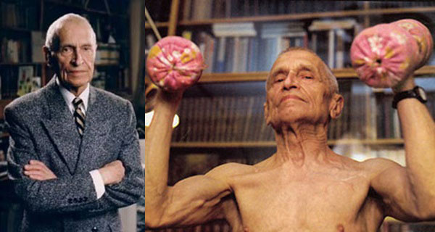
Користь ЛФК.
На окремих етапах курсу лікування ЛФК сприяє попередженню ускладнень, викликаних тривалим спокоєм; прискоренню ліквідації анатомічних і функціональних порушень; збереження, відновлення або створення нових умов для функціональної адаптації організму літньої людини до фізичних навантажень.

Slide 9
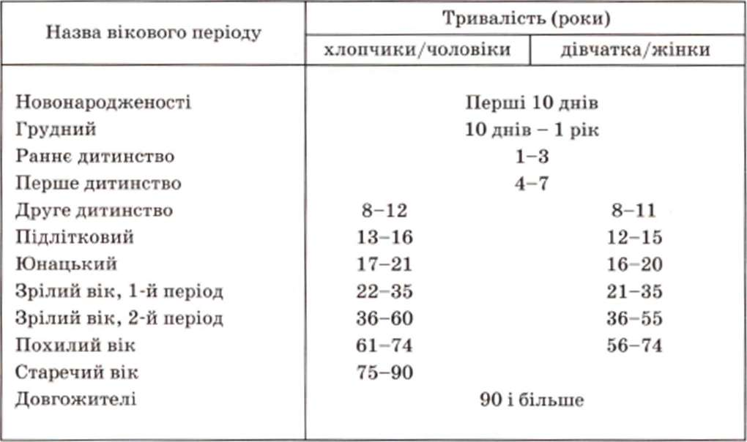
Відповідно до вікової класифікації, дорослих людей виділяють 4 періоди – зрілий, похилий, старечий вік і довгожителі.

Slide 10
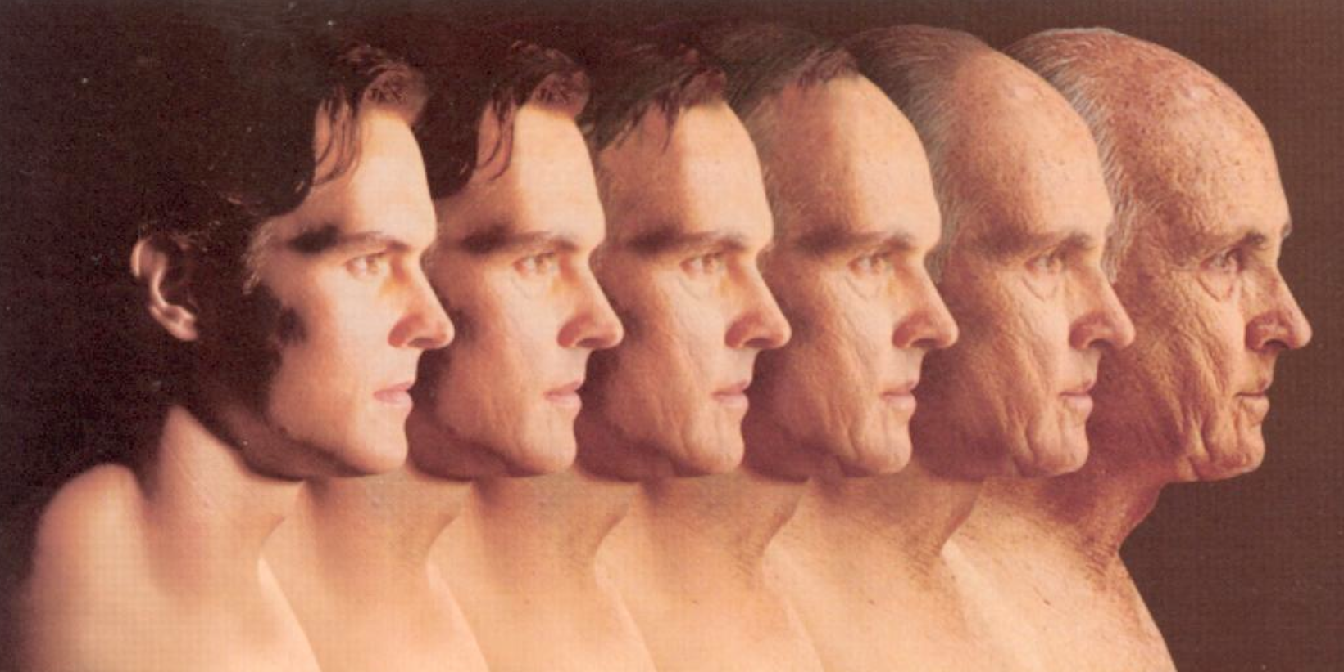
фізичне навантаження для старших людей.
Необхідно враховувати ті вікові зміни, які відбуваються у роботі серцево-судинної, дихальної та нервової системи, опорно-рухового апарату. Треба так підібрати вправи, щоб повністю виключити можливість падіння, травмування, а також чітко контролювати дозування навантаження.

Slide 11
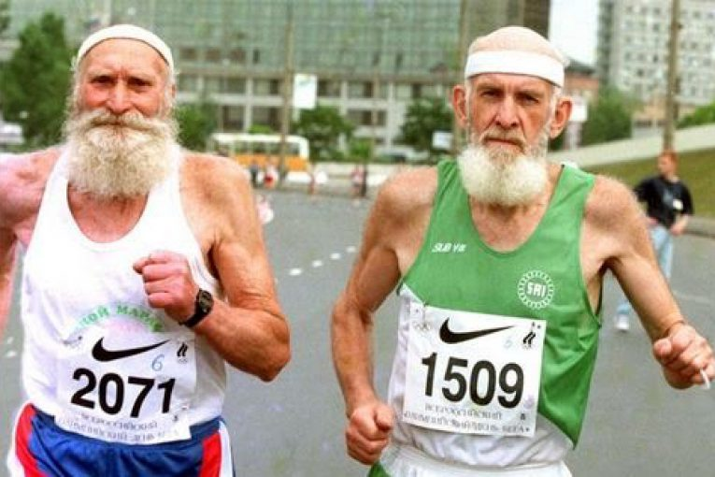
Пішохідні прогулянки.
Дуже корисні для людей старшого і похилого віку пішохідні прогулянки. Вони напевно, являються найбільш сприятливими, звичайними і доступними видом фізичної активності.
Notes:
Користь ходьби

Slide 12
Темпи ходьби відбираються індивідуально.
В залежності від самопочуття і фізичних можливостей кожної людини. Однак, безумовно, необхідно періодичне пришвидшення ходьби зі збільшенням кількості кроків на 10-20 за 1 хв., за порівнянням зі звичним використовуваним темпом. Продовження ходьби в більш прискореному темпі повинна складати в перші 3-4 тижні занять 1,5-2 хв., поступово вона може збільшуватись і доходити до 6-7 місцям тренувань до 8-10 хв.
Notes:
Темп ходьби

Slide 13
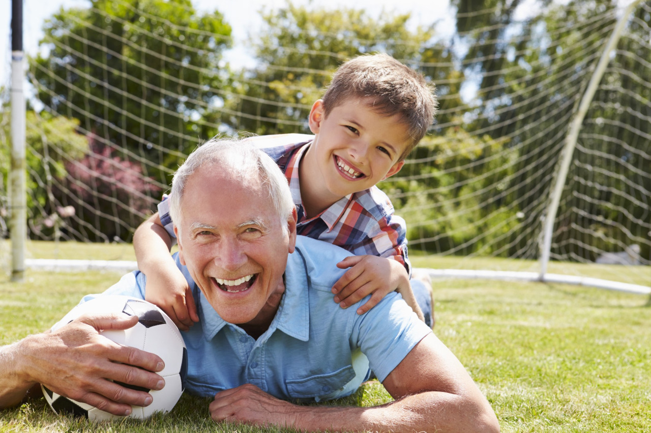
Дуже важливо правильно дихати під час занять.
Вдих слід робити носом, видих –ротом. Категорично заборонено затримувати дихання. Найлегший спосіб контролювати навантаження так званий «розмовний тест». Спробуйте розмовляти під час ходьби чи бігу. Якщо це вдається вам без проблем, то навантаження для вас оптимальне. В разі, коли ви не можете говорити через задишку, терміново зменшуйте темп руху.
Notes:
Дихання

Slide 14
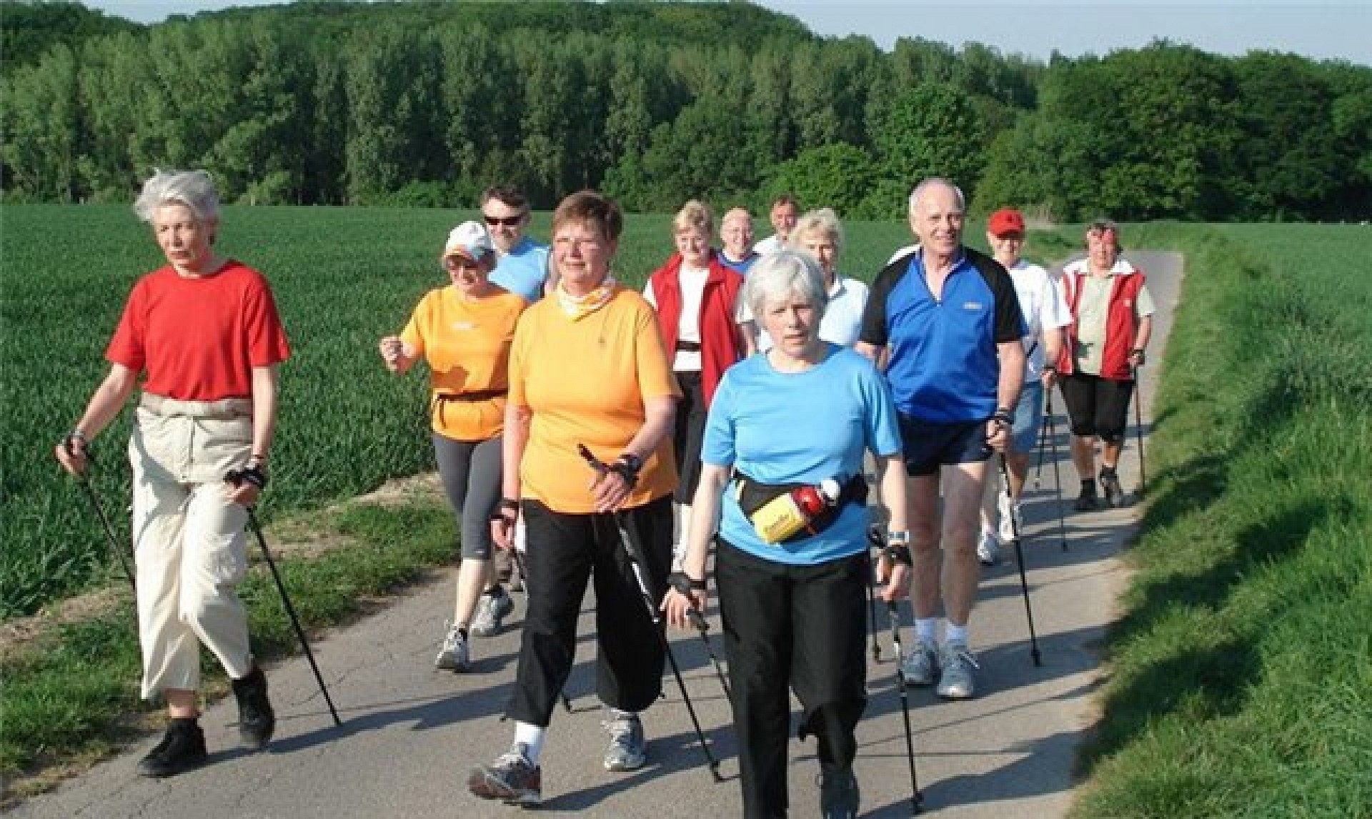
Курортологія - це галузь медицини, предметом якої є вивчення впливу природних фізичних факторів на організм людини і розробка методів їх використання на курортах, а також в позакурортного установах (місцевих грязелікарнях, місцевих санаторіях)
Notes:
Курортологія

Slide 15
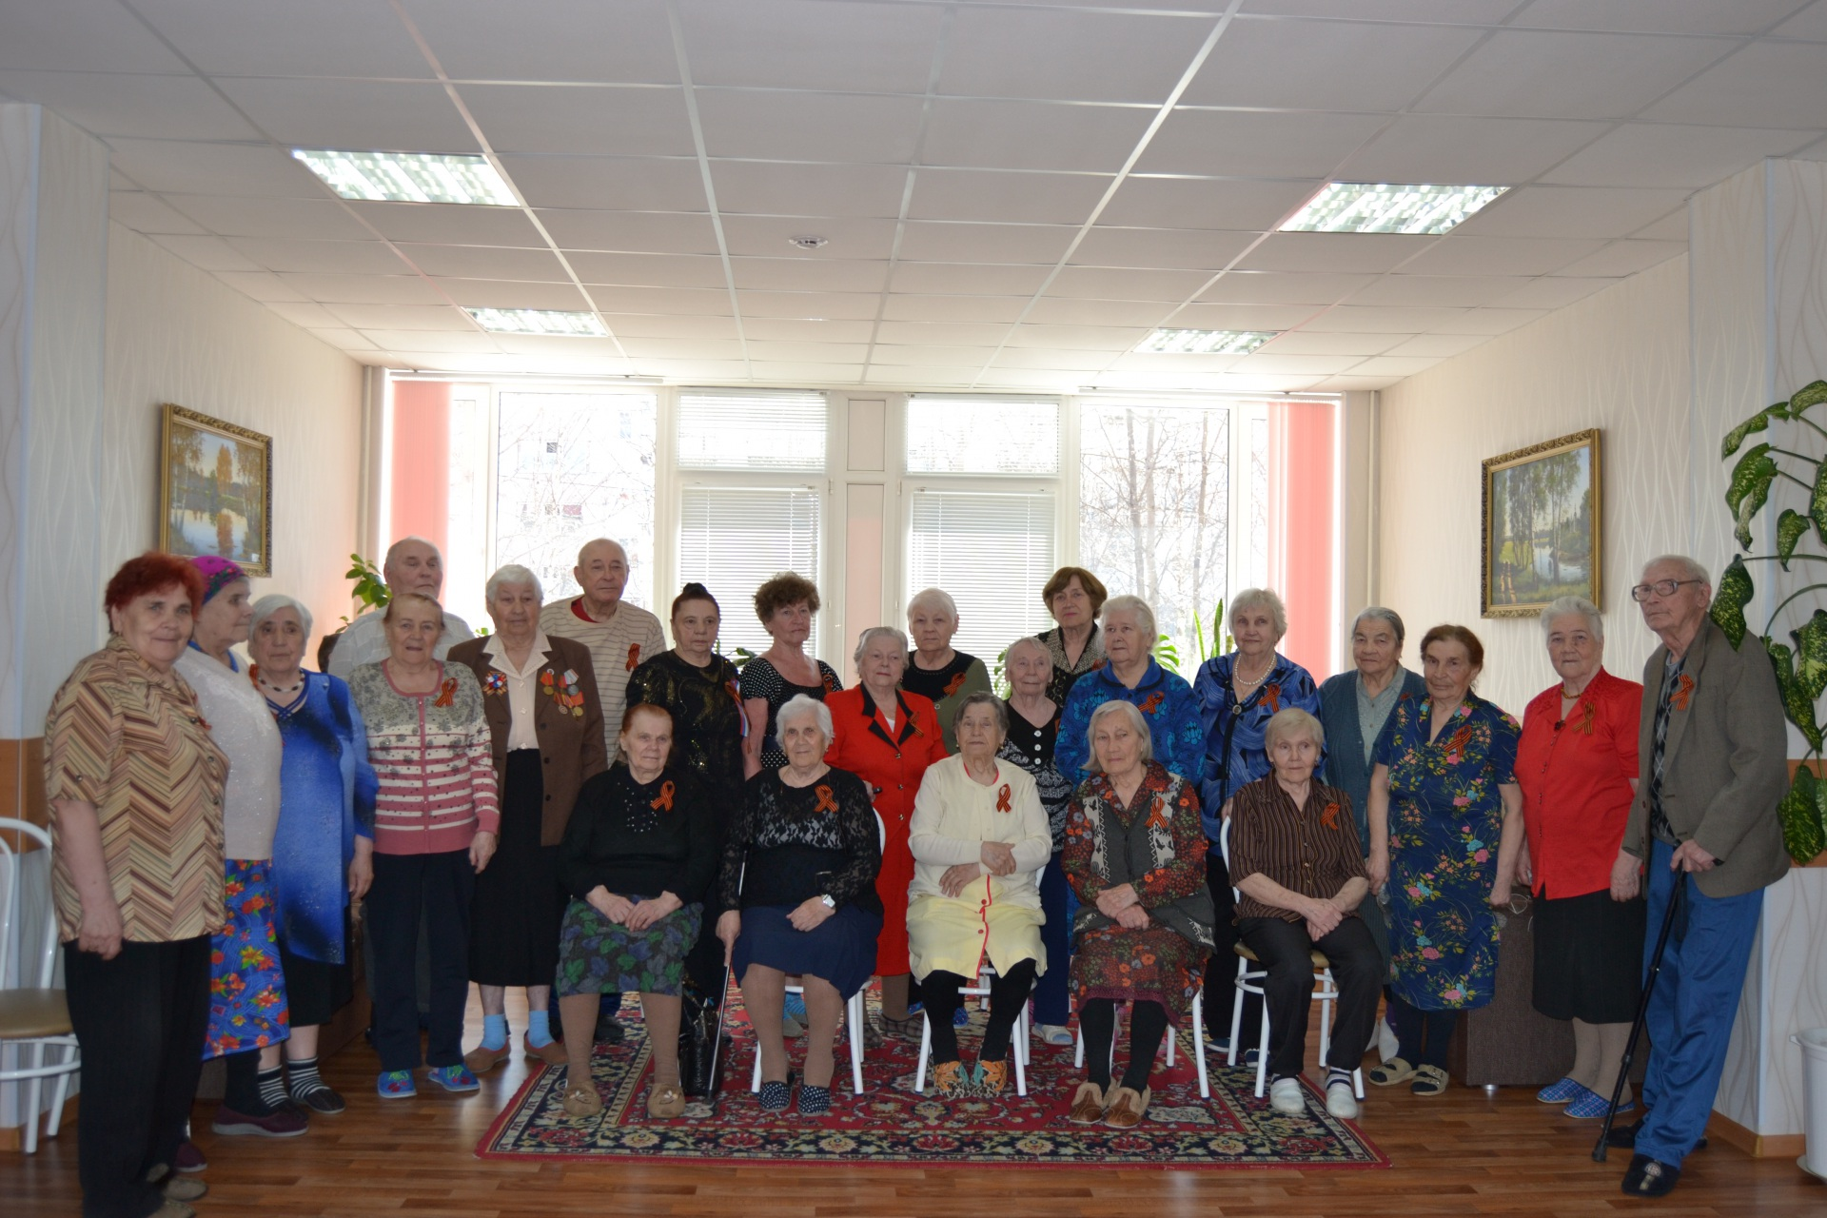
Санаторії.
Залежно від вікового складу обслуговуваних хворих розрізняють санаторії для дорослих, дітей, підлітків, батьків з дітьми.
Notes:
Санаторій під різні потребі

Slide 16
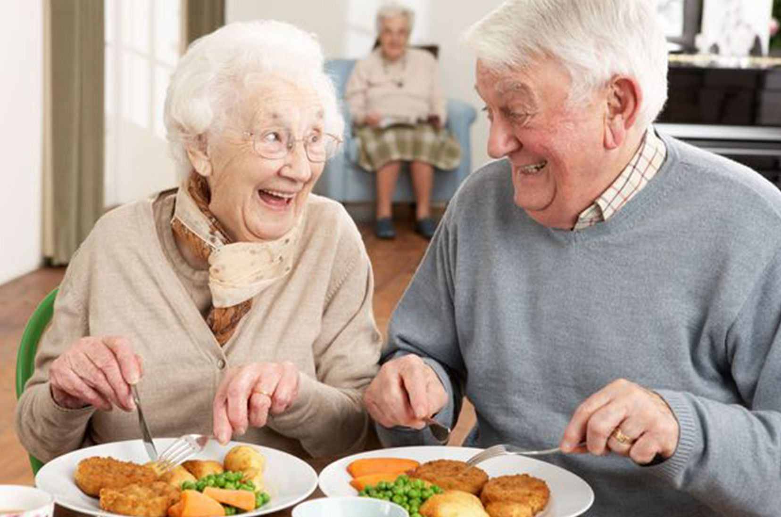
Раціональне харчування.
Для людей похилого віку попереджує прогресування, викликане процесом старіння, ферментативної та видільної функцій травних залоз. Рекомендоване чотириразове харчування, споживання їжі у однакові години, що сприяє високій засвоюваності.
Notes:
Раціональне харчування

Slide 17
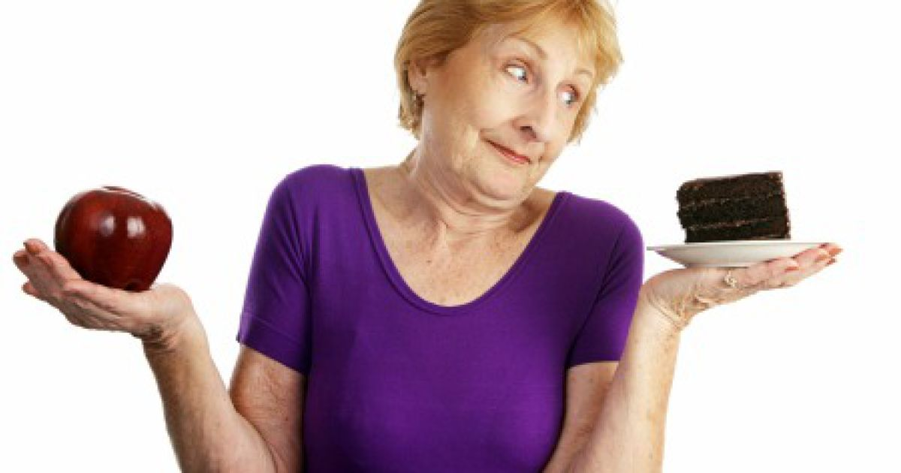
Потреба у жирах людей похилого віку.
77 г для чоловіків 60-74 років та 67 для чоловіків 75 і більше, для жінок відповідно — 70 і 63. Частка жирів рослинного походження повинна бути не меншою 30% для повноцінного забезпечення організму поліненасиченими жирними кислотами.
Notes:
Потреба в жирах

Slide 18
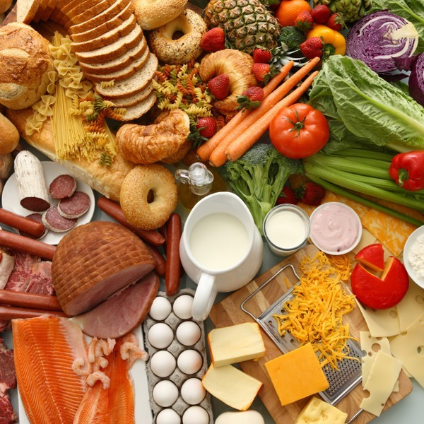
У харчуванні людей похилого віку вітаміни мають особливе значення.
Зокрема ті, що мають антисклеротичну, гіпотензивну (зниження артеріального тиску), ліпотропну та антиокисну дії.
Серед цих вітамінів можна виділити вітаміни В6, РР, фолієву кислоту, вітамін Е, каротин.У похилому віці необхідно постійно підтримувати фізіологічний рівень вітаміну С в організмі, оскільки він стимулює окисно-відновні процеси, нормалізує обмін речовин, сповільнює процеси старіння, володіє ліпотропною дією, сприяє засвоєнню заліза.
Notes:
Вітаміни

Slide 19
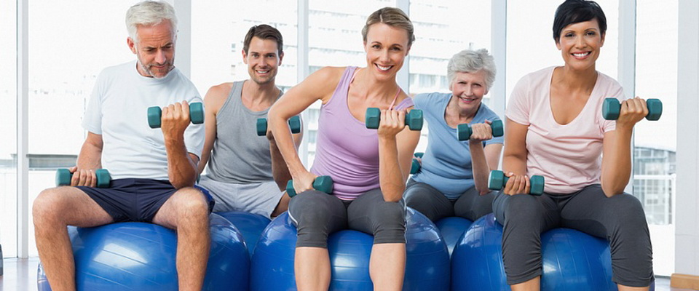
Лікувальна фізкультура.
Тривала лікувальна практика показала, що найбільш адекватним і ефективним способом відновного лікування у літніх людей є лікувальна фізкультура, і в першу чергу, основна її складова частина - лікувальна гімнастика, за допомогою якої здійснюється лікування рухами.
Notes:
Відновного лікування у літніх людей є лікувальна фізкультура

Slide 20
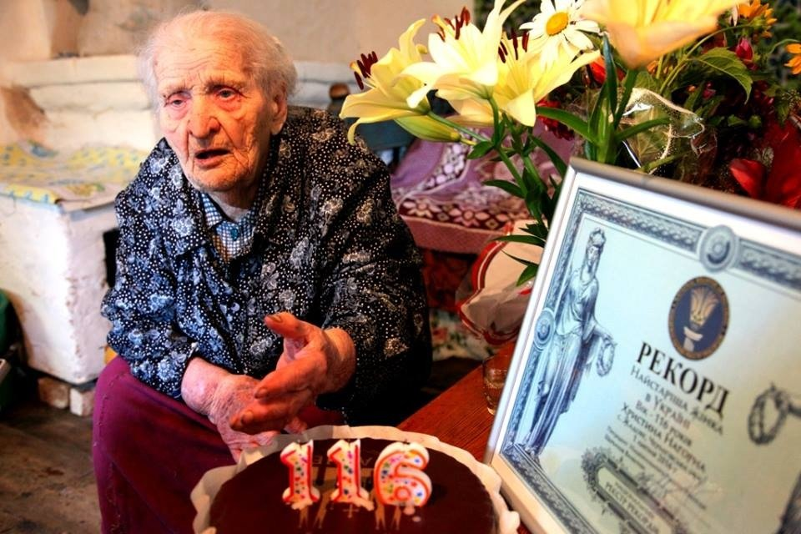
Висновок.
Фізична активність, здорове харчування та реабілітація є основним фактором довголіття та здоров’я людини, і може застосовуватися у будь якому віці.
Notes:
висновок

